Slide 1


领导干部履行经济责任：
风险防范清单及案例
报告人：徐荣华
2023年4月25日

Slide 2
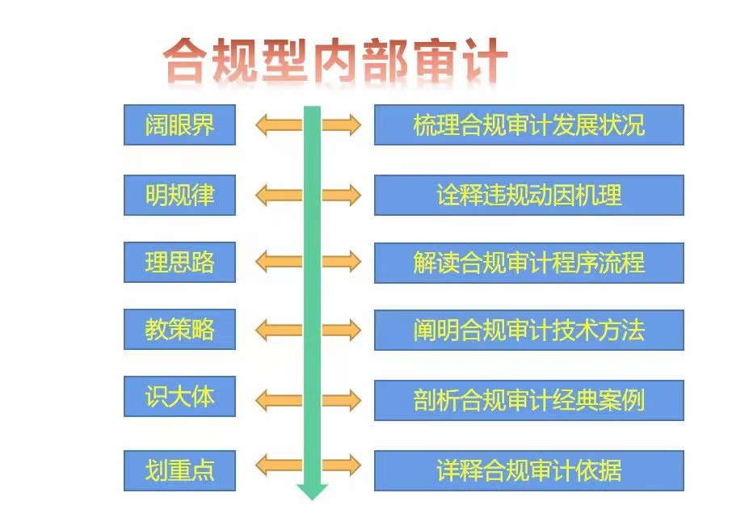
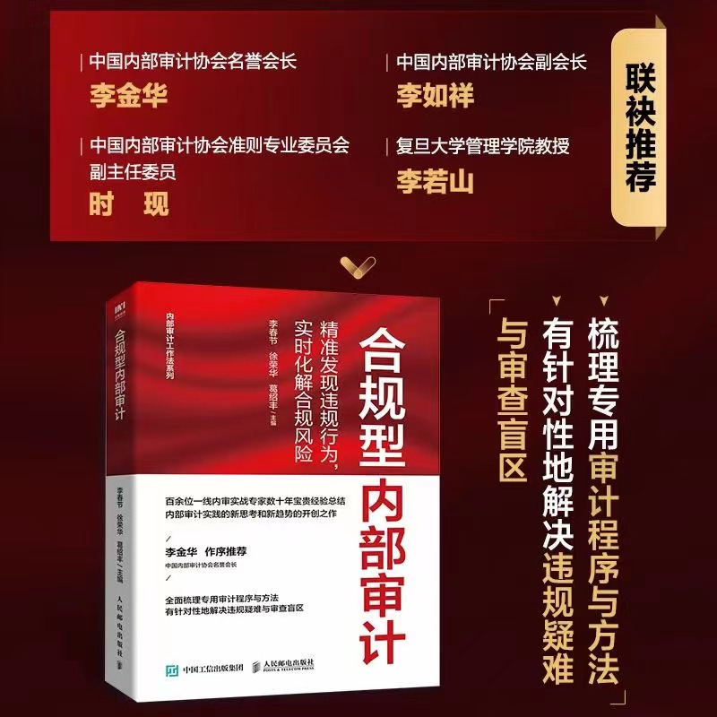

Slide 3
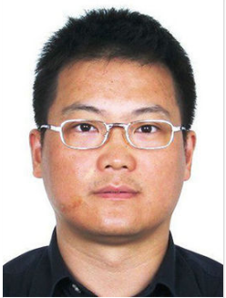
“百名红通人员”第7号——李向东
李向东，男，1965年5月14日出生于江苏，中共党员，电子科技大学硕士、美国布法罗大学商学院EMBA，“百名红通人员”第7号。曾任四川移动公司数据部总经理、无线音乐运营中心总经理，中国移动无线音乐基地的创导人之一，中国移动中央音乐平台前负责人，先后获得“中国移动通信集团公司劳动模范”、“全球通四川十大杰出青年经济人物提名奖”等荣誉称号。

Slide 4

“百名红通人员”第7号——李向东
腐败源于业务集权导致的权力寻租。最近几年，中移动开始采取了一种基地化业务运作模式，即对于某一项新业务，集团总部会挑选条件比较适合的省份，让其试运营，如果效果突出，就将该业务在全国铺开。该基地化运作模式也被中国电信和中国联通)等运营商所采用。
目前，除四川成都音乐基地外，中移动还有浙江移动手机阅读、上海视频、辽宁位置、湖南电子商务、广东南方、江苏游戏和福建手机动漫等多个基地。

Slide 5
“百名红通人员”第7号——李向东
四川无线音乐产品基地是最早的基地，其成立前，彩铃在中移动数据业务中的收入贡献越加突出，2004年中国移动无线音乐市场规模为15.8亿元，2005年为30多亿元，最终催生出了在成都建立基地的决策。

Slide 6
被审计谈话后凌晨携巨款出逃
2010年3月25日，国家审计署派小组进驻四川移动，当日下午约请李向东谈话。知情人透露，李向东是在自己即将被重用提拔之前出走。
2005年4月，向李华（原四川移动董事长）大力陈述，再由李华向中国移动总公司提出申请，在成都建立中国移动音乐基地，将各省（市、自治区）彩铃接入权收归基地，而中移动总公司也欲借此增加话语权，进而主导产业链。而真正让李向东一炮走红、崭露头角的是2006年春节，他麾下基地12530网站与央视“春晚”同步直播，此后，中国移动无线音乐基地就一直在这个产业链中牢牢占着主导地位。

Slide 7
被审计谈话后凌晨携巨款出逃
至2009年末，据中国移动总公司财务报告显示，由无线音乐基地带动的音乐增值服务，整个移动网收入达到了220亿元，这个数字占中国移动总公司全年收入的4.2%、增值业务收入的16.8%，它比四川移动全年的传统收入总额还要高出很多。
李向东的座驾是豪车两部：奔驰S级W12，路虎揽胜。另有一部价值80万的雷克萨斯SUV，但其不事张扬、锋芒从不外露，平时皆乘坐公司专车，这些车子要么搁置，要么是送给由亲友开。

Slide 8
审计关口需要前沿，由内控走向控制
李向东和妻子姚红关系相当不错，虽然两人婚后一直未有“结果”，但这并没防碍两人情感，2004年，正值花样年华、毫无任何理由的姚红突然从四川电信集团实业有限公司副总经理的位置上退下并离职，旋即去了加拿大。

Slide 9
审计关口需要前沿，由内控走向控制
据记者得到比较可靠的消息，李向东带出去的资金，在3.4亿-4.5四亿之间。在所有的猜测中，现在的焦点都指向成都娱音科技有限公司，从现在所掌握情况来看，娱音科技是和音乐基地合作的最大受益者。

Slide 10
开篇案例--启示
跳出账套思维
透过人性本质
业审融合

Slide 11
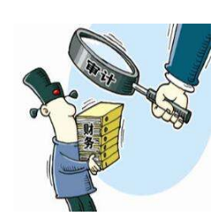
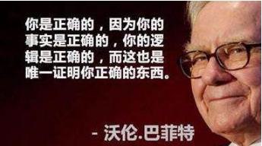
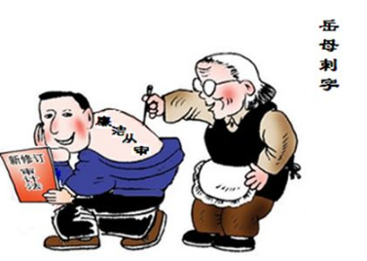
审计之道 & 审计之术
审计之道
审计之术
为谁审计？
秉承何种审计职业精神？
坚守怎样审计职业道德？
审什么？
怎么审？

Slide 12
经济责任审计受到文化
的深刻影响
领导干部行 为
审计
经济责任履行
经济管理活动
文化
领导干部思 想

Slide 13
主要内容
一、经济责任审计的产生和发展
二、什么是经济责任审计
三、经济责任审计“审什么”
四、经济责任审计“怎么审”
五、领导干部履行经济责任风险防范清单
六、案例分析

Slide 14
一、经济责任审计的产生和发展
经济责任审计的前世今生
我国古代审计。
审查“财用之出入”，并享有“考其出入，而定刑赏”的职权。
考核监督财政收支和官吏经济职责履行。
机构或称谓。
西周宰夫。隋唐比部。北宋三司。南宋审计司。

Slide 15
一、经济责任审计的产生和发展
经济责任审计的前世今生
美国GAO（Government Accountability Office）
2002年，美国审计长大卫·沃克对副总统切尼提起诉讼。
剑指切尼领导的能源小组。

Slide 16
一、经济责任审计的产生和发展
离任审计 任期经济责任审计 经济责任审计
经济责任审计的前身是离任审计，始于1985年。
1986年，审计署颁布《关于开展厂长离任经济责任审计工作几个问题的通知》。
但在20世纪80年代后期到90年代前期，离任审计处于初步发展阶段。
直至20世纪90年代中期，离任审计得到全面发展。
经济责任审计作用：
对权力的制约监督
依法行政
加强对干部的监督管理
党风廉政建设

Slide 17
一、经济责任审计的产生和发展
离任审计 任期经济责任审计 经济责任审计
1997年9月5日和1998年1月17日，胡锦涛同志两次批示山东菏泽市离任审计经验。
1999年5月，中办、国办印发《关于对县级以下党政主要领导和国有企业领导人员实行经济责任审计的两个暂行规定》。
从2005年1月1日起，党政领导干部经责审计范围从县级以下扩大到地厅级。
2006年修正审计法，经济责任审计逐步走上法制化轨道。
2010年12月，中办、国办印发《党政主要领导干部和国有企业领导人员经济责任审计规定》，经济责任审计范围扩大至省部级正职领导。

Slide 18
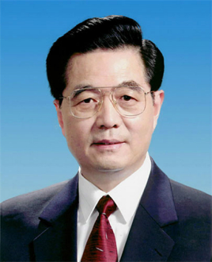
胡锦涛同志两次对山东菏泽市
进行离任审计的经验作出批示
1997年9月5日新华社《国内动态详情》一篇题为《菏泽三年中135名一把手未过“离任审计关”》的文章，引起胡锦涛同志的重视并作出批示：“此事对加强监督，推进党风廉政建设很有好处。需研究有关范围及办法，先试行起来，然后总结、推广”。
1997年10月，中纪委调查组赴菏泽实地考察后，高度评价经济责任审计工作。
1998年1月胡锦涛同志批示：“赞成扩大试点，然后总结经验，制定办法，逐步试行。”

Slide 19
一、经济责任审计的产生和发展
离任审计 任期经济责任审计 经济责任审计
2019年7月，中办、国办印发新修订的《党政主要领导干部和国有企事业单位主要领导人员经济责任审计规定》（2019版新规定），新规定与2010《党政主要领导干部和国有企业领导人员经济责任审计规定》（2010版规定）比较，变化如下：
总体变化
2019版新规定的名称将2010版中的“国有企业领导人员”调整为“国有企事业单位主要领导人员”。
全文由2010版的6章44条调整至2019版的7章52条，全文由4538字增至约7809字。将2010版中的第五章《审计评价与结果运用》拆分成2019版的第五章《审计评价》和第六章《审计结果运用》。
经济责任由直接责任、主管责任和领导责任，调整为直接责任、领导责任。
强化任中经济责任审计。“领导干部履行经济责任的情况，应当依规依法接受审计监督。经济责任审计可以在领导干部任职期间进行，也可以在领导干部离任后进行，以任职期间审计为主”。

Slide 20
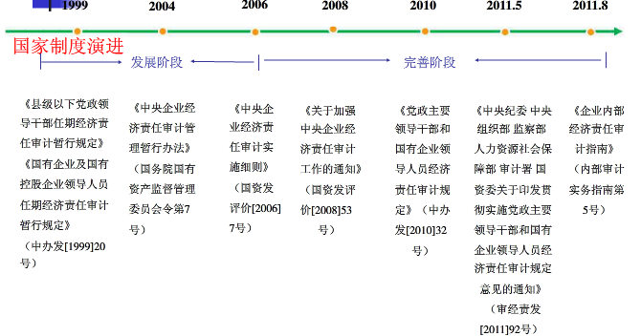
经济责任审计制度变迁过程

Slide 21
经济责任审计制度变迁过程
•
2019年7月，中共中央办公厅、国务院办公厅印发了新修订的《党政主要领导干部和国有企事业单位主要领导人员经济责任审计规定》

Slide 22

二、什么是经济责任审计
审计是随着两权分离，形成委托和受托经济责任关系之后，基于经济监督的客观需要而产生的。
《说文解字》解释是：宷，悉也，知宷谛也。
审：辨别；审问；审讯；审核；审查；询问。
《荀子•礼论》有：“君子審礼，则不可欺以诈伪。”

Slide 23

二、什么是经济责任审计
“督”字是“监”的同义词。《说文解字》：“督，察也。”
“监”的造字法是“会意”。本义是人照镜子，以端正衣冠、修整仪表的意思。引申为自上而下的视察与监督。

Slide 24
二、什么是经济责任审计
经济责任审计的概念
2010年《党政主要领导干部和国有企业领导人员经济责任审计规定实施细则》 第二条：
经济责任审计，是指审计机关依法依规对党政主要领导干部和国有企业领导人员经济责任履行情况进行监督、评价和鉴证的行为。

Slide 25
二、什么是经济责任审计
经济责任的界定的基本方针：以权定责、以责定审、以审定评
2019年《党政主要领导干部和国有企事业单位主要领导人员经济责任审计规定》第三条：
经济责任是指领导干部在任职期间，对其管辖范围内贯彻执行党和国家经济方针政策、决策部署，推动经济和社会事业发展，管理公共资金、国有资产、国有资源，防控重大经济风险等有关经济活动应当履行的职责。

Slide 26
领导干部经济责任审计
领导干部
经济责任审计
审计对象
审计内容
审计定责
审计结果运用
行政负责人
党委书记
经济责任履行情况：
政策执行责任
经济决策责任
经济管理责任
廉政管理责任
经济效益责任
直接责任
领导责任
审计情况通报
审计整改
领导责任追究
考核依据
任免依据
奖惩依据

Slide 27
二、什么是经济责任审计
一般原则
（1）经济责任审计包括任职审计和离任审计，以任职审计为主。
（2）经济责任审计实行分类管理。
（3）经济责任审计项目的安排。
（4）建立健全经济责任审计工作组织协调机制。

Slide 28
【责任划分标准】––直接责任
（一）直接违反有关党内法规、法律法规、政策规定的；
（二）授意、指使、强令、纵容、包庇下属人员违反有关党内法规、法律法规、政策规定的；
（三）贯彻党和国家经济方针政策、决策部署不坚决不全面不到位，造成公共资金、国有资产、国有资源损失浪费，生态环境破坏，公共利益损害等后果的；
（四）未完成有关法律法规规章、政策措施、目标责任书等规定的领导干部作为第一责任人（负总责）事项，造成公共资金、国有资产、国有资源损失浪费，生态环境破坏，公共利益损害等后果的；
（五）未经民主决策程序或者民主决策时在多数人不同意的情况下，直接决定、批准、组织实施重大经济事项，造成公共资金、国有资产、国有资源损失浪费，生态环境破坏，公共利益损害等后果的；
（六）不履行或者不正确履行职责，对造成的后果起决定性作用的其他行为。

Slide 29
【责任划分标准】––领导责任
（一）民主决策时，在多数人同意的情况下，决定、批准、组织实施重大经济事项，由于决策不当或者决策失误造成公共资金、国有资产、国有资源损失浪费，生态环境破坏，公共利益损害等后果的；
（二）违反部门、单位内部管理规定造成公共资金、国有资产、国有资源损失浪费，生态环境破坏，公共利益损害等后果的；
（三）参与相关决策和工作时，没有发表明确的反对意见，相关决策和工作违反有关党内法规、法律法规、政策规定，或者造成公共资金、国有资产、国有资源损失浪费，生态环境破坏，公共利益损害等后果的；
（四）疏于监管，未及时发现和处理所管辖范围内本级或者下一级地区（部门、单位）违反有关党内法规、法律法规、政策规定的问题，造成公共资金、国有资产、国有资源损失浪费，生态环境破坏，公共利益损害等后果的；
（五）除直接责任外，不履行或者不正确履行职责，对造成的后果应当承担责任的其他行为。

Slide 30
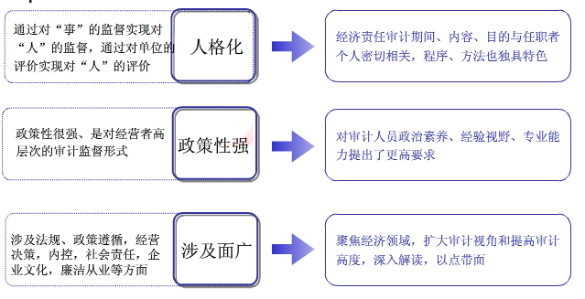
经济责任审计的特点

Slide 31
二、什么是经济责任审计
中央经济责任审计工作联席会议制度
第一阶段
依据：《县级以下党政领导干部任期经济责任审计暂行规定》和《国有企业及国有控股企业领导人员任期经济责任审计暂行规定》
名称：中央部委一级的联席会议制度
成员：中纪委、中组部、人事部、监察部、审计署、国资委

Slide 32
二、什么是经济责任审计
中央经济责任审计工作联席会议制度
第二阶段
依据：《党政主要领导干部和国有企业领导人员经济责任审计规定》
名称：中央经济责任审计工作部际联席会议
成员：审计署、中纪委、中组部、中央编办、监察部、人力资源社会保障部、国务院国资委
召集人：审计署审计长
职责：每年制定《经济责任审计工作指导意见》，指导、监督和检查

Slide 33
二、什么是经济责任审计
经济责任审计组织管理
实行联席会议或领导小组制度
成员：纪检监察机关和组织、机构编制、审计、财政、人力资源社会保障、国有资产监督管理、金融监督管理等部门
召集人：审计委员会办公室主任
领导机构：同级审计委员会
职责范围：本地区经济责任审计工作
协调机制：“审前共商、审中协作、审后运用”
日常管理：下设办公室。办公室主任由同级审计机关的副职领导或者相当职务层次领导担任。

Slide 34
地方经济责任审计工作
联席会议制度
多数地方审计机构负责人担任本级联席会议召集人或领导小组组长，成员单位包括各级纪委、组织、编办、发展改革委、审计、财政、人力资源社会保障、国资委、金融监管局（金融办）等部门，审计机构相关处室负责人列席会议。
经济责任审计联席会议制度的优势。

Slide 35
二、什么是经济责任审计
联席会议工作职责：
负责研究拟订有关经济责任审计的制度文件
监督检查经济责任审计工作情况
协调解决经济责任审计工作中出现的问题
推进经济责任审计结果运用
指导下级联席会议的工作
指导和监督部门、单位内部管理领导干部经济责任审计工作
完成审计委员会交办的其他工作
联席会议办公室负责联席会议的日常工作。

Slide 36
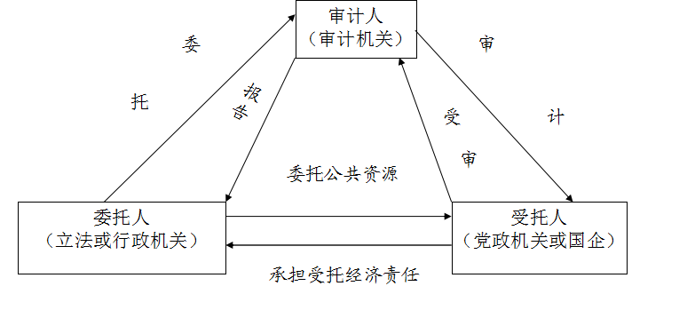
二、什么是经济责任审计
审计三方关系

Slide 37
二、什么是经济责任审计
经济责任审计也是委托审计
委托人：组织部门、上级主管单位
受托人：党政机关、国有及国有控股企业
审计人：国家审计机关、单位内部审计机构

Slide 38
经济责任审计的原则
定责与评价必须紧扣法律法规，依法进行审计。 确保定责与评价的高度一致性。
定责与评价要紧密围绕权力运行来进行，责任界定需要与赋予领导干部的权力保持一致。
要以事实为准绳，坚持实事求是、以理服人。
依法依规
权责一致
客观
重要性
全面
定责与评价要有所侧重，重要岗位、重要职责、重要决策、重大影响要予以重点关注和审查。不能避重就轻、不分主次，眉毛胡子一把抓。
定责与评价要覆盖到领导干部所履行的所有责任范围，不能片面化、碎片化和以偏概全。
Notes:
模板来自于 http://docer.wps.cn

Slide 39
三、经济责任审计“审什么”
经济责任审计目标
经济责任审计应当以领导干部任职期间公共资金、国有资产、国有资源的管理、分配和使用为基础，以领导干部权力运行和责任落实情况为重点，充分考虑领导干部管理监督需要、履职特点和审计资源等因素，依规依法确定审计内容。（2019年《规定》第十六条）

Slide 40
三、经济责任审计“审什么”
经济责任审计对象
（一）地方各级党委、政府、纪检监察机关、法院、检察院的正职领导干部或者主持工作1年以上的副职领导干部；
（二）中央和地方各级党政工作部门、事业单位和人民团体等单位的正职领导干部或者主持工作1年以上的副职领导干部；
（三）国有和国有资本占控股地位或者主导地位的企业（含金融机构，以下统称国有企业）的法定代表人或者不担任法定代表人但实际行使相应职权的主要领导人员；
（四）上级领导干部兼任下级单位正职领导职务且不实际履行经济责任时，实际分管日常工作的副职领导干部；
（五）党中央和县级以上地方党委要求进行经济责任审计的其他主要领导干部。

Slide 41
【确定审计对象的原则】
通常情况：按照干部管理权限确定。
特殊情况：共同确定。例如，干部管理权限与财政财务隶属关系等不一致。
审计管辖范围：被审计单位的财政、财务隶属关系或者国有资产监督管理关系。
经责审计对象是自然人。
如省委组织部管理的县委书记，应由省委组织部委托，可以由省审计厅，也可以由省委组织部和省审计厅授权下级审计机关实施经济责任审计。

Slide 42
三、经济责任审计“审什么”
经济责任审计内容
地方各级党委和政府主要领导干部
（一）贯彻执行党和国家经济方针政策、决策部署情况；
（二）本地区经济社会发展规划和政策措施的制定、执行和效果情况；
（三）重大经济事项的决策、执行和效果情况；
（四）财政财务管理和经济风险防范情况，民生保障和改善情况，生态文明建设项目、资金等管理使用和效益情况，以及在预算管理中执行机构编制管理规定情况；
（五）在经济活动中落实有关党风廉政建设责任和遵守廉洁从政规定情况；
（六）以往审计发现问题的整改情况；
（七）其他需要审计的内容。（2019年《规定》十七条）

Slide 43
三、经济责任审计“审什么”
经济责任审计内容
党政工作部门、纪检监察机关、法院、检察院、事业单位和人民团体等单位主要领导干部
（一）贯彻执行党和国家经济方针政策、决策部署情况；
（二）本部门本单位重要发展规划和政策措施的制定、执行和效果情况；
（三）重大经济事项的决策、执行和效果情况；
（四）财政财务管理和经济风险防范情况，生态文明建设项目、资金等管理使用和效益情况，以及在预算管理中执行机构编制管理规定情况；
（五）在经济活动中落实有关党风廉政建设责任和遵守廉洁从政规定情况；
（六）以往审计发现问题的整改情况；
（七）其他需要审计的内容。 （2019年《规定》十八条）

Slide 44
三、经济责任审计“审什么”
经济责任审计内容
国有企业领导人员
（一）贯彻执行党和国家经济方针政策、决策部署情况；
（二）企业发展战略规划的制定、执行和效果情况；
（三）重大经济事项的决策、执行和效果情况；
（四）企业法人治理结构的建立、健全和运行情况，内部控制制度的制定和执行情况；
（五）企业财务的真实合法效益情况，风险管控情况，境外资产管理情况，生态环境保护情况；
（六）在经济活动中落实有关党风廉政建设责任和遵守廉洁从业规定情况；
（七）以往审计发现问题的整改情况；
（八）其他需要审计的内容。（2019年《规定》十九条）

Slide 45
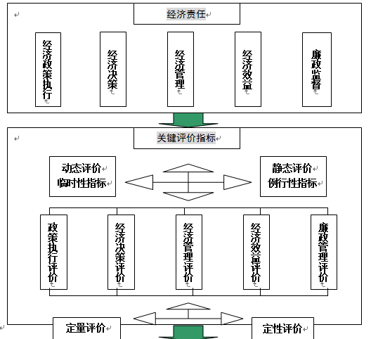
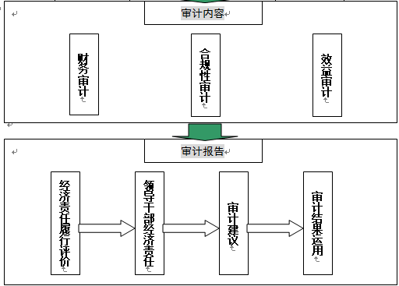
以经济责任为重心，按照“明责（明确责任）”→“履责（履行责任）”→“审责（审查责任）”→“评责（评价责任）”→“问责（追究责任）”的逻辑顺序，组织实施领导干部经济责任审计。

Slide 46
四、经济责任审计“怎么审”
审计委员会办公室、审计机关应当根据年度经济责任审计项目计划，组成审计组并实施审计。
党政同级领导同步审计。
送达审计通知书，抄送同级纪检监察机关、组织部门等有关单位。
地方审计机关主要领导干部的经济责任审计通知书，由上一级审计机关送达。

Slide 47
四、经济责任审计“怎么审”
召开进场（点）会议。
具体要求：
公示相关内容。
听取所在单位领导班子成员的意见。
听取同级人大常委会、政协主要负责同志的意见。
听取联席会议有关成员单位的意见。
及时了解领导干部履责有关的考察考核、群众反映、巡视巡察反馈、组织约谈、函询调查、案件查处结果等情况。

Slide 48
四、经济责任审计“怎么审”
《规定》第二十六条：被审计领导干部及其所在单位，以及其他有关单位应当及时、准确、完整地提供与被审计领导干部履行经济责任有关的下列资料：
（一）被审计领导干部经济责任履行情况报告；
（二）工作计划、工作总结、工作报告、会议记录、会议纪要、决议决定、请示、批示、目标责任书、经济合同、考核检查结果、业务档案、机构编制、规章制度、以往审计发现问题整改情况等资料；
（三）财政收支、财务收支相关资料；
（四）与履行职责相关的电子数据和必要的技术文档；
（五）审计所需的其他资料。

Slide 49
四、经济责任审计“怎么审”
审计组实施审计后，应当向派出审计组的审计委员会办公室、审计机关提交审计报告。
审计报告内容：总体评价、主要业绩、审计发现的主要问题和责任认定、审计建议。
书面征求意见。
被审计领导干部及其所在单位应当自收到审计组审计报告之日起10个工作日内提出书面意见。

Slide 50
四、经济责任审计“怎么审”
审计组对书面意见的处理
经济责任审计报告出具
经济责任审计结果报告出具
报告要求：
事实清楚
评价客观
责任明确
用词恰当
文字精炼
通俗易懂

Slide 51
四、经济责任审计“怎么审”
评价原则：定性与定量相结合
依据：党内法规、法律法规、政策规定、责任制考核目标等
评价重点：
公共资金、国有资产、国有资源的管理、分配和使用；
个人遵守廉洁从政（从业）规定等
评价要求：
应当有充分的审计证据支持
对审计中未涉及的事项不作评价

Slide 52
四、经济责任审计“怎么审”
内部审计评价依据
（1）党和国家有关经济方针政策和决策部署；
（2）党内法规、法律、法规、规章、规范性文件；
（3）国家和行业的有关标准；
（4）单位的内部管理制度、发展战略、规划和目标；
（5）有关领导的职责分工文件，有关会议记录、纪要、决议和决定，有关预算、决算和合同，有关内部管理制度；
（6）有关主管部门、职能管理部门发布或者认可的统计数据、考核结果和评价意见；
（7）专业机构的意见和公认的业务惯例或者良好实务；
（8）其他依据。

Slide 53
四、经济责任审计“怎么审”
经济责任审计可分为审计准备、审计实施、审计报告和后续审计四个阶段。
（1）审计准备阶段
（2）审计实施阶段
（3）审计报告阶段
（4）后续审计阶段

Slide 54
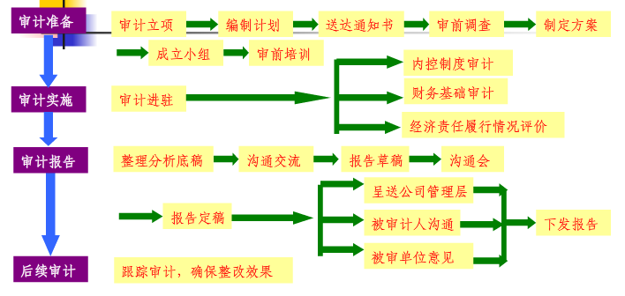
经济责任审计流程：以国有企业为例

Slide 55
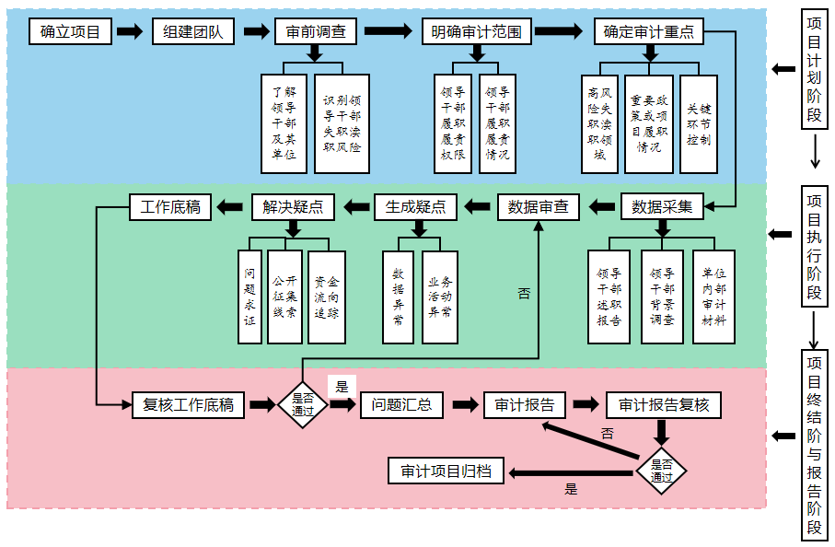
审计项目实施流程

Slide 56
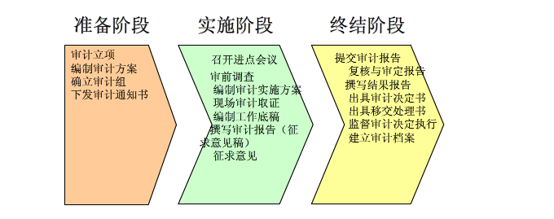
经济责任审计步骤

Slide 57
定责与评价的关系
定责范围
评价
范围
评价范围
定责范围
评价
范围
定责范围
（3）定责与评价互不依赖，相互脱离
（1）定责范围偏小偏窄，评价面过宽过大
（2）定责范围偏大，评价面收缩
定责
范围
评价
范围
（4）部分评价未依据定责，部分定责未进行评价

Slide 58
四、经济责任审计“怎么审”
直接责任的理解和认定：
（1）所在单位违反规定，系领导干部自身“直接违反”，或者授意、指使他人违反；
（2）产生后果的行为，所在单位贯彻党和国家政策和决策部署不力，或者领导未完成目标，或者未经民主决策，或者多数人不同意的情况下，领导干部直接拍板；
（3）领导干部履责不当，对造成的后果起决定性作用的其他行为。

Slide 59
四、经济责任审计“怎么审”
直接责任的理解和认定：
在界定直接责任时，充分考虑到行为违法性和后果性等两方面情形：
一是所在单位存在违反有关规定的行为；
二是发生了不利后果的行为。
“谁决策谁负责”、“谁分管谁负责”、“谁签批谁负责”、“谁召集会议谁负责”

Slide 60
四、经济责任审计“怎么审”
领导责任的理解和认定：
（1）决策违反制度，领导未反对；
（2）产生后果的行为，多数人同意情况下，领导固执己见，作决策，或违反规定，或未反对，或疏于监管；
（3）其他行为。

Slide 61
四、经济责任审计“怎么审”
领导责任的理解和认定：
考虑：行为的违法性和后果性：
一是决策违反规定；
二是发生了不利后果的行为。

Slide 62
四、经济责任审计“怎么审”
审计评价——容错纠错
三个区分开：
把领导干部在推进改革中因缺乏经验、先行先试出现的失误和错误，同明知故犯的违纪违法行为区分开来；
把上级尚无明确限制的探索性试验中的失误和错误，同上级明令禁止后依然我行我素的违纪违法行为区分开来；
把为推动发展的无意过失，同为谋取私利的违纪违法行为区分开来。

Slide 63
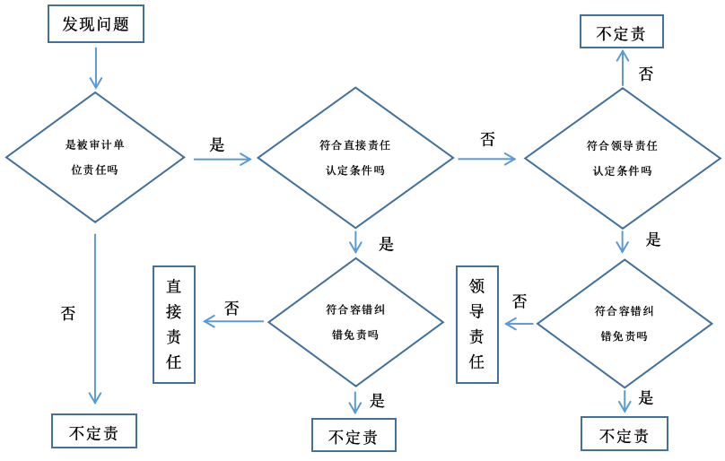
经济责任审计定责之流程

Slide 64
四、经济责任审计“怎么审”
审计报告
经济责任审计报告的内容，主要包括：
（1）基本情况；
（2）总体评价；
（3）主要业绩；
（4）主要问题和责任认定；
（5）审计处理意见和建议；
（6）以往审计发现问题的整改情况；
（7）其他必要的内容。

Slide 65
四、经济责任审计“怎么审”
审计报告质量要求
编制审计报告 的质量要求 | 备注
准确 | 报告没有错误和歪曲，忠于相关事实
客观 | 报告公正，不偏不倚，不带偏见
清晰 | 报告易于理解，符合逻辑
简明 | 报告针对性强，避免不必要的阐述
富有建设性 | 报告可以帮助客户和整个组织
完整 | 报告未遗漏任何重要信息
及时 | 报告根据事项的重要程度，适时快速地提供报告

Slide 66
四、经济责任审计“怎么审”
审计结果运用
（1） 内审机构应当推动经济责任审计结果运用。
（2）内部审计机构职责：
发现被审计领导干部违反规定时，应当建议作出处理、处罚决定；
发现涉嫌违法犯罪线索时，应当及时报告。
（3）经济责任审计结果运用范围
干部考核、任免和奖惩
审计结果以及整改情况纳入党风廉政建设责任制考核内容
经济责任审计结果报告应当按照规定归入被审计领导干部本人档案。

Slide 67
四、经济责任审计“怎么审”
审计整改落实
（1） 及时跟踪整改落实情况。必要时，开展后续审计。
（2）在一定范围内进行通报。
（3）借鉴利用。

Slide 68
常见审计方法
01
重新计算
02
05
分析性程序
观察
03
06
检查书面记录
实物检查
04
07
函证
询问

Slide 69
搜集审计证据
从个人那里包括直接收集相关的证据。收集口头证据包括面谈、审问、测谎等
也称状况证据。它是指对被审计单位产生影响的各种环境事实。包括：反映内部控制状况、反映管理素质、反映管理水平和管理条件的环境证据。
按照产生的证据种类
所获取的文书、凭证、计算机记录等书面文件、印刷品或电子版形式的证据。收集书面证据的常用方法包括检查凭证、调查公共记录、审计、检测计算机、计算净值、分析会计报表等。
证据矩阵法
指纹、轮胎印、武器、失窃的财物、证照号码或失窃物品上的标记等与舞弊相关、具备实物形态的证据。收集实物证据的常用方法是专家的鉴定分析。
1.口头证据
2.书面证据
又称“音像资料”，是指借助电磁、光电、电子计算机设备等技术手段所记载和再现的声音、图像、数据等信息资料收集的证据。
3.实物证据
4.视听证据
5.电子证据
基于电子技术生成、以数字化形式存在于磁盘、光盘、存储卡、手机等各种电子设备载体，其内容可与载体分离，并可多次复制到其他载体的文件。
6.环境证据

Slide 70
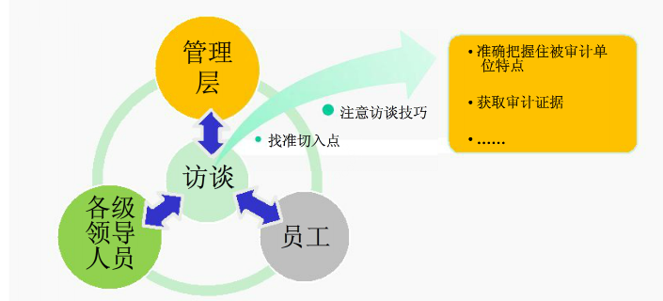
访谈法

Slide 71
财产净值法
公式
估计数额
估计收入
通过公共记录和其他资料来源，调查人员能够确定有关人员购入的不动产和其他资产。此类资料同时还记录了留置权是否已解除，从而可以确定借款是否已清偿。
调查人员利用公共记录，从庭园设计师、家具和汽车交易商那里获取的资料，以及通过传票收集到的信息，就可以合理地估计出资产和负债的数额。
1资产-负债=财产净值
2.财产净值-上期财产净值余额=本期财产净值增加额
3.本期财产净值增加额+生生活支出=收入
4.收入-来源已知的收入=来源未知的收入
当人们取得收入时，他们可能会购置资产，偿还负债，或是提高其生活质量，即增加生活支出。从所有收入中减去来源已知的收入，就可以合理地估计出来源未知的收入，即赃款的数额。
调查人员通过公共记录和其他途径获取了有关嫌疑犯消费和生活方式的资料后，通常就能确定赃款的数额了。财产净值法是确定赃款数额最常用的方法。

Slide 72
身为Bonne咨询集团行政管理部门的行政秘书，Helen Weeks已经为该集团服务了近10年。她表面上的正直和敬业精神为她赢得了极高的声望，她被视为出色的员工，并不断地被委以重任。她负责安排可行性研究、保存客户文件、与公司外部的市场顾问进行研讨、编制付款凭单程序、通知会计部门所有往来账目的启用和销账。
在Helen工作的前五年，Jackson公司一直负责代理Bonne咨询集团的可行性研究和市场调查工作。这一合作关系因Jackson公司被一家更大、实力更雄厚的咨询公司收购而终止。于是，Helen和她的主观选择了一家新的公司来完成Bonne咨询集团的市场调查工作。然而，Helen并未将于Jackson公司解除合作一事告知会计部门。她的上级主管对她十分信任，授权她签发1万美元以下的付款凭单。Helen继续向Jackson公司签发付款凭单，会计部门也继续向Jackson公司付款。Helen以Jackson公司的名义在银行开立了账户，并把支票全部存入该账户中。这一账户的资金被她用于了个人消费支出。
案例分析

Slide 73
有关Helen Weeks的财务数据
 | 第一年 | 第二年 | 第三年
资产：
住房 | $100000 | $100000 | $100000
股票和债券 | 30000 | 30000 | 42000
汽车 | 20000 | 20000 | 40000
信用卡 | 50000 | 50000 | 50000
现金 | 6000 | 12000 | 14000
负债：
抵押借款余额 | 90000 | 50000 | 0
收入：
薪金 |  | 34000 | 36000
其他 |  | 6000 | 6000
支出：
偿还抵押借款 |  | 6000 | 6000
偿还汽车贷款 |  | 4800 | 4800
其他生活支出 |  | 20000 | 22000

Slide 74
比较财产净值法
 | 第一年年末 | 第二年年末 | 第三年年末
资产：
住房 | $100000 | $100000 | $100000
股票和债券 | 30000 | 30000 | 42000
汽车 | 20000 | 20000 | 40000
信用卡 | 50000 | 50000 | 50000
现金 | 6000 | 12000 | 14000
资产总计 | $206000 | $212000 | $246000
负债：
抵押借款余额 | $90000 | $50000 | $-
汽车贷款 | 10000 | - | -
负债总计 | $100000 | $50000 | $-
财产净值 | $106000 | $162000 | $24600
财产净值的变化额 |  | $56000 | $84000
加上：所有的支出 |  | 30800 | 32800
总计 |  | $86800 | $116800
减去：来源已知的收入 |  | 40000 | 42000
来源未知的收入 |  | $46800 | $74800
该资料可在法庭上使用，协助刑事定罪、民事裁决或对Helen做出判决，甚至可以促使Helen供认自己的罪行。
一个优秀的调查员，在掌握了这些证据以后，是能够成功地让嫌疑人认罪的。Helen首先会被要求陈述其收入和其他资金的来源。
接着，调查人员会用证据说明，如果她没有额外的隐性收入，就不可能维持现有的生活水平并偿还负债。在事实面前，Helen可能会供认自己的罪行。

Slide 75
五、领导干部履行经济责任风险防范清单
责任类型 | 风险点 | 主要表现形式 | 预防措施
一、政策执行责任 | 1.未将中央和省的有关经济方针政策和决策部署落到实处 | 1.未完成工作目标责任制考核相关内容和党委政府下达的任务；2.落实政策和文件精神不到位、执行工作不力；3.落实效果未达到预期目标；4.未按要求认真履行工作职责，存在不作为、慢作为、乱作为的现象等。 | 按照部门职责和目标责任制考核要求，对照权力清单、责任清单和重点工作责任分解，积极履行职责，推动部门事业科学发展。
 | 2.简政放权执行不到位 | 1.简政放权不协同、不到位，权力下放与配套制度建设不同步；2.未按规定减少审批、资质资格许可、认定事项，下放行政审批事项、清理规范行政审批进度缓慢、效果不理想。 | 创新服务方式，优化办事流程，提高工作效率，

Slide 76
五、领导干部履行经济责任风险防范清单
责任类型 | 风险点 | 主要表现形式 | 预防措施
二、经济决策责任 | 1.经济决策制度不健全 | 1.未制定经济决策制度；2.经济决策制度不具体、不明确，操作性不强。 | 建立健全完整、明确、具体的经济决策制度。
 | 2.违规决策或决策程序不规范 | 1.建设项目、预算编制、大额资金使用、对外投资、资产处置、大额采购等重大事项未经集体决策，或未形成会议纪要、记录等；2.所做决策违反法律法规，或超越权限决策。 | 坚持民主集中制原则，严格落实“三重一大”等制度要求，依法依规、科学决策。防止议而不决、决而不行、行而不实。对集体研究形成的决策一抓到底。
 | 3.经济决策执行不到位 | 未按集体决策的要求执行，或执行措施不到位。

Slide 77
五、领导干部履行经济责任风险防范清单
责任类型 | 风险点 | 主要表现形式 | 预防措施
三、经济管理责任 | 1.预算编制不严谨或预算执行不严格 | 1.违反规定编制、批复预算或者决算；2.决算编制不真实；3.预算执行中存在无预算支出、超预算支出或预算执行率低、无预算实施政府采购等；4.未严格落实过紧日子要求，甚至自定政策或擅自提高标准、扩大范围发放奖金和津补贴，增大财政支出压力；5.违规向非预算单位拨付财政资金。 | 提高预算编制的科学性和执行的严肃性，严格按预算规定的支出用途、范围和标准使用资金。
 | 2.财政财务收支管理不规范 | 1.隐瞒收入，截留、占用、挪用或拖欠应当上缴国库的预算收入；2.违反规定拨付预算支出资金，改变预算支出用途；3.单位收入和支出未入单位财务账，隐瞒、转移收入，违反规定私设“小金库”；4.虚假业务、虚假发票列支费用，支出未取得正规发票；5.未达到支付条件时提前支付资金，或超进度付款；6.违规对外借款和担保，特别是借款给民营企业和为民营企业贷款提供担保。 | 1.建立健全内部财务管理制度；2.加强对财务人员的业务培训；3.加强领导干部党风廉政教育。4.严格执行财务管理制度，加强报销管理和付款审签，及时清理往来款。5.各项收入均应纳入预算管理，不得私存私放，不得私设会计账簿或账外账。6.严格遵守现金管理规定，不得将单位的资金以个人名义开立账户存储。7.两年以上的结转资 金，收回财政统筹使用。

Slide 78
五、领导干部履行经济责任风险防范清单
责任类型 | 风险点 | 主要表现形式 | 预防措施
三、经济管理责任 | 3.政府债务管理不规范 | 1.未严格控制政府债务规模；2.违反规定举借债务，提供担保；3.债务资金未按规定用途使用；4.还债渠道单一、不科学，存在风险隐患。 | 加强政府性债务管理，合理分配债务限额、做好债务基础管理工作和债务风险管理工作，严禁违规举债、规范举债方式，加快融资平台转型。
 | 4.财政资金管理不规范 | 1.不依照预算或者用款计划核拨财政资金，滞留应当下拨的财政资金；2.擅自动用国库资金或财政专户资金，违规将财政资金 从国库转入财政专户并虚列支出；3.截留、挪用财政专项资金；4.违反规定扩大开支范围，提高开支标准；5.违规开设银行专户，财政银行账户清理不彻底。 | 加强预算管理，规范财务收支行为，严格按照相关财务制度执行；强化制度执行的刚性约束，严格落实主体责任和问责机制。

Slide 79
五、领导干部履行经济责任风险防范清单
责任类型 | 风险点 | 主要表现形式 | 预防措施
四、廉政管理责任 | 1、落实中央“八项规定”精神情况以及规范“三公经费”管理不到位 | 1、干部兼职兼薪不合规；2、违规购买预付卡；3、超额发放津贴补贴；4、公务接待规定执行不够严格；5、公务用车管理不够到位；6、培训费支出不够规范。 | 1、党政机关不得借用、占用下属单位或者其他单位车辆，严格执行预算，车辆应定点维修、定点参保。2、严格执行预算和按规定履行报批程序，严禁摊派或转嫁费用。 3、公务接待费应全部纳入预算管理，严禁超标准接待和转嫁费用，严格接待审批控制，严禁接待无公函的公务活动和来访人员。
 | 2、领导干部廉洁政策执行不规范 | 1、相关人员违规收受礼金礼卡; 2、个人经商办企业。 | 加强内部控制和内部审计工作。
 | 3、部门廉政建设不到位 | 1、存在帐外资产或“小金库”； 2、未经审批擅自出国或擅改出国行程； | 各项收入均应纳入预算管理，不得私存私放，不得私设会计账簿或账外账；不得将单位的资金以个人名义开立账户存储。

Slide 80
五、领导干部履行经济责任风险防范清单
责任类型 | 风险点 | 主要表现形式 | 预防措施
五、经济效益责任 | 经营性资产运作效益不佳 | 1、经营性房产租金应收未收；2、经营性房产未确权；3、下属单位无偿使用房产；4、对外投资绩效不高。 | 1、严格履行对外投资审批手续，未经批准不得对外投资；严格履行国有资产处置审批手续，未经批准不得自行处置。2、行政单位资产出租必须报同级财政部门审核批准；实行公开招租；出租收入上缴财政；及时办理产权证；采取有效措施盘活资产，提高房产使用效率。

Slide 81
六、案例分析-经济决策责任
Ｂ镇镇长刘某经请示镇党委书记同意，将镇政府资金1000万元借给在该镇开发房地产的某公司周转使用，刘某在借据中签批“同意借款”。在资金借出半年后，该公司因涉嫌非法集资，其法人代表被司法机关拘捕，在Ｂ镇建设的房地产项目也被迫停建，Ｂ镇出借的1000万元资金无法收回。在此案例中，刘某虽请示了书记同意，但未经镇党委集体研究决策，属由少数领导干部决定的情形，刘某对事件负有直接责任，审计机关提出“诫勉谈话”的问责建议、并建议县纪委对刘某给予党纪处分。

Slide 82
六、案例分析-经济管理责任
新洲区违规出借财政资金和出让国有土地使用权的问题。
经查，新洲区多次向民营企业出借财政资金，部分资金逾期没有收回；多次以协议或会议方式确定受让方，以低于招拍挂价格向房地产企业出让国有土地使用权，违规为房地产企业减免或少收土地出让金、配套费，违规调增容积率和办理土地证。原区委书记王世益严重违纪被开除党籍、开除公职，并移送司法机关依法处理。武汉市纪委监察局对原常务副区长刘勤学、区国土局原局长张辉平、阳逻开发区建发公司原总经理李小平等严重违纪问题立案查处，并移送司法机关依法处理；对原副区长易晓、阳逻开发区管委会主任李俊诫勉谈话，责令原区委常委、副区长胡朝晖和副区长余凤生作出书面检查。区财政局局长张雷咏、区国土局局长姚胜明、副局长陶维仁受到诫勉谈话处理，区国土局副局长魏泽初、操文亮受到党内警告和行政警告处分。

Slide 83
六、案例分析-廉政管理责任
余红星在担任石首市委书记、荆州市政协副主席期间，共收受22个单位和个人近百万元贿赂。其中，向其行贿的企业老板有9人；向其行贿的官员有13人，多为单位一二把手。
余红星受贿二审刑事裁定书显示，担任石首市委书记仅几天，余红星就开始受贿。余红星为石首市委常委、宣传部长夏某在职务调整上提供帮助，先后17次收受夏某给予的现金14.5万元等。
法院审理认定，被告人余红星身为国家机关工作人员，利用职务上的便利为他人谋取利益，收受他人贿赂，数额巨大，其行为构成受贿罪。其实际收受贿赂的数额为80.8752万元。2016年11月9日，汉江中级人民法院一审以受贿罪，判处余红星有期徒刑六年，并处罚金人民币20万元；余红星犯罪所得予以没收，上缴国库。

Slide 84
六、案例分析-经济效益责任
许某某，原系某省某市市委书记。许某某在担任某市委书记期间，因徇私情多次滥用职权，给有关单位和企业造成巨大损失。其中，因支持某国际信托投资公司江东营业部违规经营，致使此单位资产损失和经营亏损总额达人民币11.97亿多元。许某某还指示有关部门要求某日报社以1.8亿元购买存在严重质量问题的办公大楼，造成这座办公大楼至今无法使用的严重后果，影响了某日报社工作。在任职期间，许某某还要求中国银行某分行等单位为经营不善的某五洲有限公司分别贷、借款共计人民币2500万多元，美元540万元，全部贷款和大部分借款因公司资不抵债至今无法收回。
法院审理认为，许某某身为国家机关工作人员，为徇私情不正确履行职责，致使公共财产、国家和人民利益遭受特别重大损失，其行为已构成滥用职权罪，且犯罪情节特别严重，依照我国刑法第三百九十七条第一款、第二款之规定，依法判处有期徒刑10年。
Notes:
案例详情：https://china.findlaw.cn/data/gsflgw_4719/2/33237.html

Slide 85
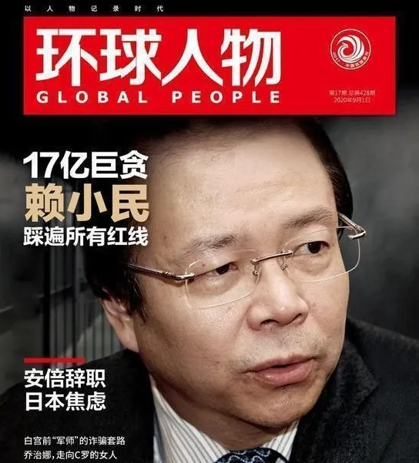
六、案例分析-赖小民
赖小民，中国华融资产管理股份有限公司原党委书记、原董事长。2008年至2018年，被告人赖小民利用职务上的便利，以及职权和地位形成的便利条件，通过其他国家工作人员职务上的行为，为有关单位和个人提供帮助，直接或通过特定关系人非法收受、索取相关单位和个人给予的财物，共计折合人民币17.88亿余元。

Slide 86
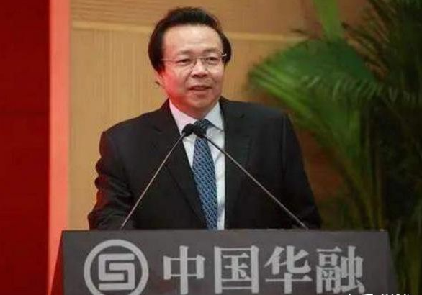
十七亿巨款向你述说：贪腐没有“免死金牌”
2021年1月5日，天津市第二中级人民法院公开宣判由天津市人民检察院第二分院提起公诉的中国华融资产管理股份有限公司原党委书记、董事长赖小民受贿、贪污、重婚一案，对被告人赖小民以受贿罪判处死刑，剥夺政治权利终身，并处没收个人全部财产；以贪污罪，判处有期徒刑十一年，并处没收个人财产人民币二百万元；以重婚罪，判处有期徒刑一年，决定执行死刑，剥夺政治权利终身，并处没收个人全部财产。

Slide 87
内容回顾
一、经济责任审计的产生和发展
二、什么是经济责任审计
三、经济责任审计“审什么”
四、经济责任审计“怎么审”
五、领导干部履行经济责任风险防范清单
六、案例分析

Slide 88
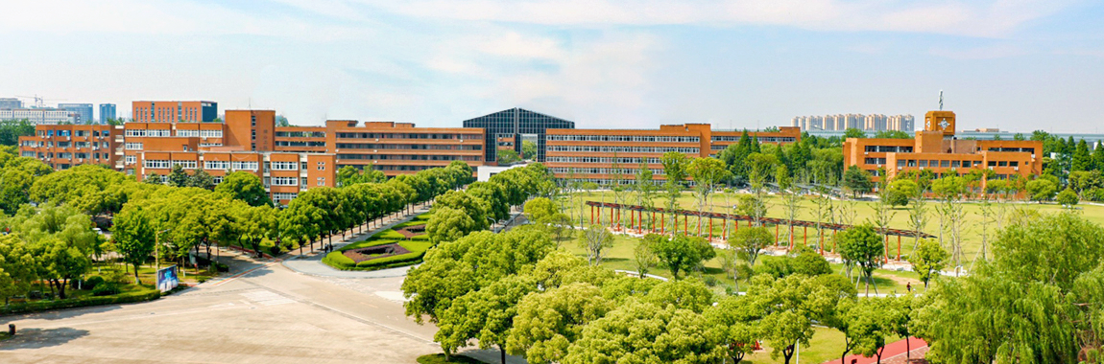
谢 谢！

